Slide 1
Nefrovisie
Klinische vergadering 29-03-2017
Actualiteit 2017
Beleid 2018-2020

Slide 2
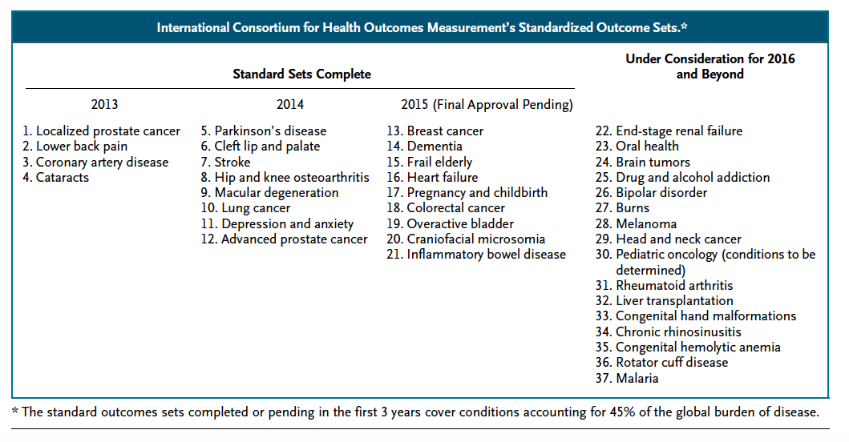
Actualiteit indicatoren 2017
Verbetering 5 kwaliteitsindicatoren CNS
Voorbereiding levering via Renine aan DHD
Aansluiting bij ICHOM CKD

Slide 3
Actualiteit Renine 2017
Digitale aanlevering data
  40 centra via Diamant koppeling
  Aansluiting met Chipsoft/EPIC e.a. in voorbereiding
Juridische zaken
  Dienstverleningsovereenkomst met 90% centra
  Overeenkomst met IVZ en NTS
  NEN7510 certificering gestart
  Patiënt toestemming cruciaal
Jaarrapportage 2015 gepubliceerd
Dataverificatie

Slide 4
Actualiteit visitatie 2017
Schorsing Lloyds (LQRA) per 31-1-2017 opgeheven
  1/3 centra maakt gebruik van DNV.GL of DEKRA
Veldraadpleging visitatie afgerond
  Eindhoven, Zwolle, Utrecht en Rotterdam
  Invitational conference volgt Q2

Slide 5
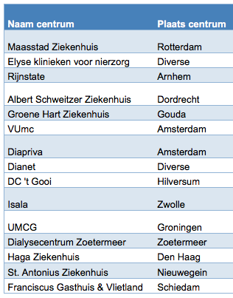



Pilot PROMs-NNL
 | Nierfalen | Dialyse | Totaal
Populatie | 134 | 1584 | 1718
Respons | 38 | 391 | 429
% respons | 28,4 | 24,7 | 25,0
1e uitvraag 19 sept – 30 okt 2016

Slide 6
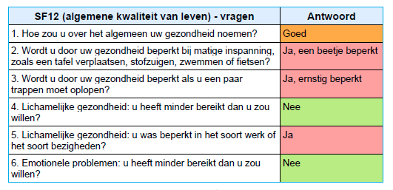
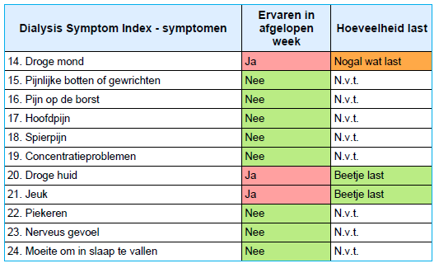
Pilot PROMs-NNL

Slide 7

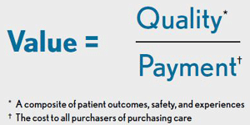

Waarom PROMs en PREMs?

Slide 8


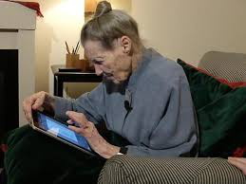

Projecten&registraties
NOTR
DOMESTICO
PROMs
Preventive & Personalized
Medicine
Renine
VBHC
Nederlandse NIeratlas
Nefro-geriatrie
CKD
1e en 2e lijn
ICHOM
ERA-EDTA

Slide 9
Toekomst 2018-2020
NEFROVISIE
VBQC Nefrovisie
Kwaliteitsindicatoren
Renine
Visitatie&certificering
VBHC Nefrodata
Projecten&registraties
Data netwerk
Data analyse
Centrumbijdrage €
Externe financiering €

Slide 10
Toekomstperspectief
Alle centra hebben een DVO met Nefrovisie
Nefrovisie is NEN 7510 gecertificeerd
Zichtbaarheid kwaliteit nierzorg verbeterd
  Kwaliteitsindicatoren verbeteren
  Data netwerk nierzorg optimaliseren
  Visitatie systematiek moderniseren
Ondersteuning van landelijke projecten ten dienste van kwaliteit

